Slide 1
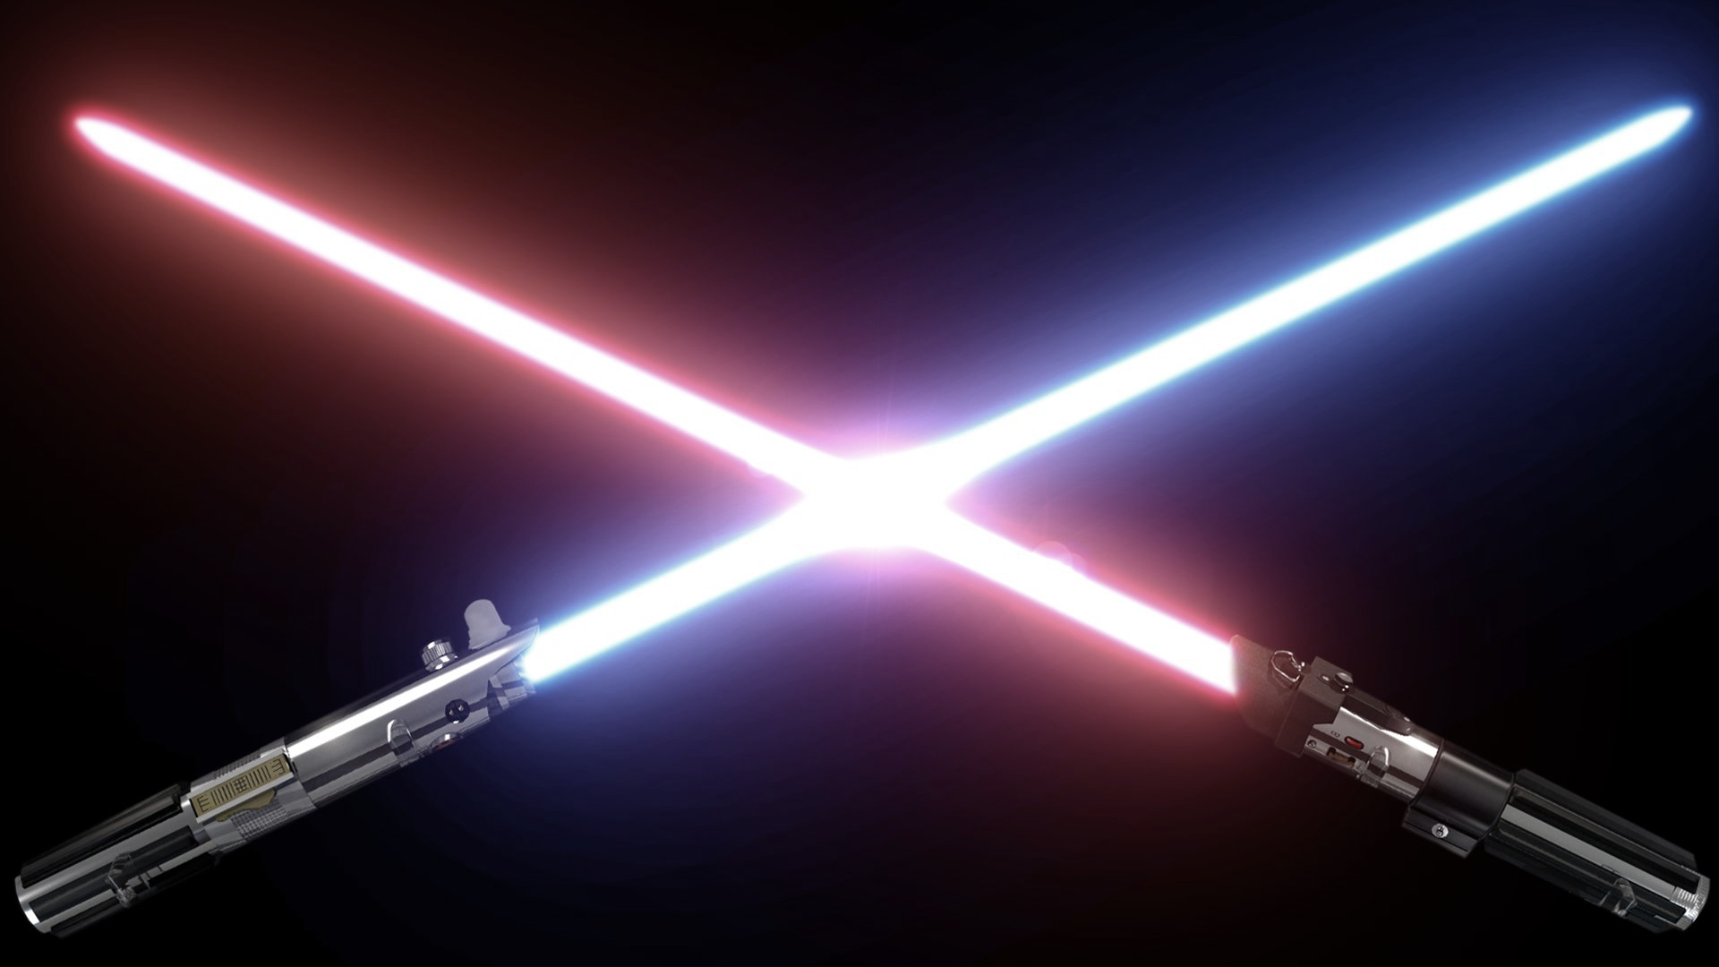
Plazma Duel
2022180031 이우진
1차 발표

Slide 2
게임 소개
이 게임의 기본적인 베이스는 펜깅같아 보이지만 평범한 펜싱과는 다른 색다른 대결이다, 선수는 죽도 대신 광선검을 들고서 상대와 대결을 진행하며. 검이 광선검이기 때문에 더욱 더 화려한 장면이 연출된다.
플라즈마 듀얼 게임은 플레이어의 반응속도, 순발력에 따라서 승부가 정해진다.

Slide 3
게임 특성
공격이 명중하는 신체의 부위마다 얻는 점수가 다르다!
타격지점이 넓은 몸통을 공략하는 것도 좋은 방법이지만 머리를 명중시키게 되면 큰 점수를 얻을 수 있다!
상대방의 공격을 타이밍 맞게 방어하라!
상대가 공격하려 할 때 회피하는 것도 좋은 방법이지만 공격이 들어오는 타이밍을 잘 맞 춰 방어를 해주면 반격에 들어가 높은 점수를 딸 기회가 생긴다!

Slide 4
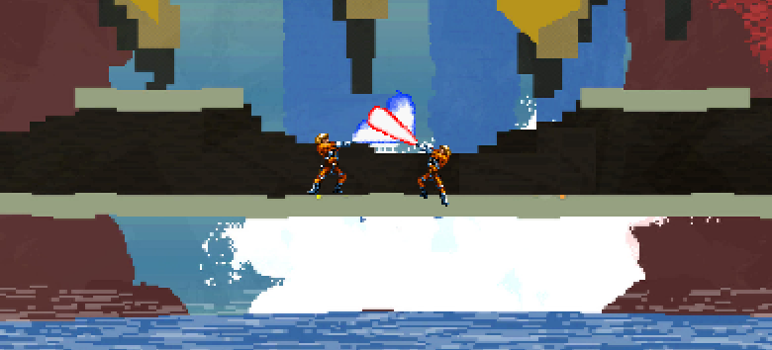
게임 플레이(예시)
PLAYER1
Score : 0
1 : 25
PLAYER2
Score : 2
각 플레이어는 공격, 막기, 구르기 등 다양한 조작을 통해 상대와 대련을 한다.
반격 성공!

Slide 5
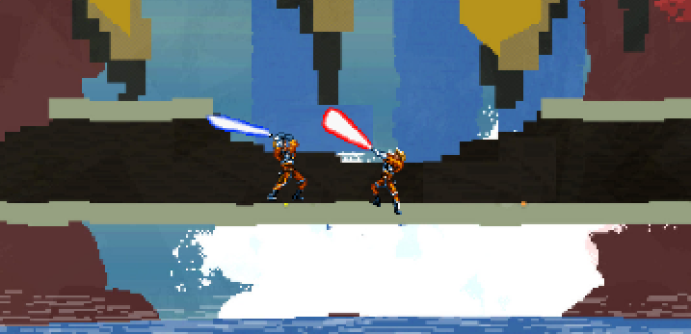
게임 플레이(예시)
PLAYER1
Score : 0
1 : 23
PLAYER2
Score : 2
반격에 성공하면 상대방은 잠깐동안 아무것도 할 수 없는 상태가 된다.
행동불능!

Slide 6
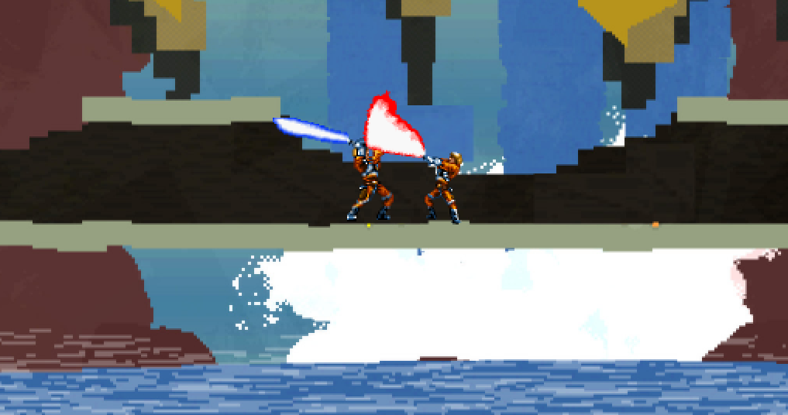
게임 플레이(예시)
PLAYER1
Score : 0
1 : 21
PLAYER2
Score : 2 + 2
이 때를 노려 점수가 큰 머리를 맞춘다!
공격 명중!

Slide 7
개발 일정
1주차 | 게임 개발에 필요한 리소스 수집
2주차 | 게임 프레임워크 구성
3주차 | 프레임워크 본격적인 개발
4주차 | 플레이어 애니메이션 스프라이트 적용
5주차 | 플레이어 기본적인 조작 시스템 개발
6주차 | 핵심 시스템(공격, 방어, 반격) 개발
7주차 | 피격 판정부위 구분하고 충돌구현
8주차 | UI 구현/최종 디버깅

Slide 8
기획요소(임시)
경기 시간(미정)
회피 방식(구르기)
방어 타이밍(미정)

